Slide 1
La Théorie du projet d’Architecture
Méthodologie de Projection
Théorie du Projet I 1ere Année Architecture / Système LMD
Année Académique 2020-2021
Chargé de la matière Dr. Noureddine Zemmouri

Slide 2
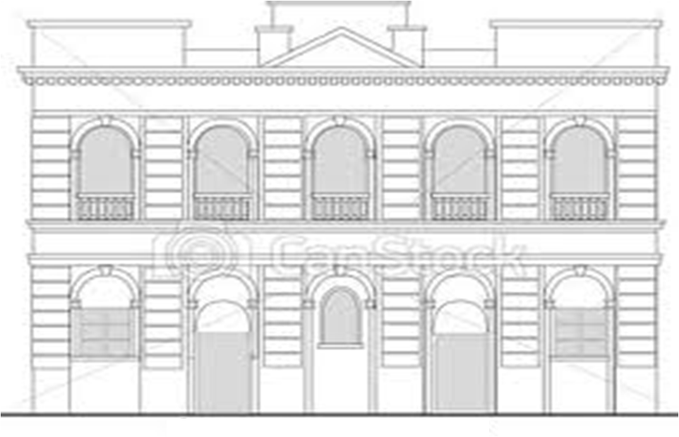
Architecture entre Discipline & Métier

Slide 3
Définition de l’Architecture
Art de bâtir
l’ensemble des caractéristiques telles que la forme, la symbolique, ou les propriétés d’usage.

Slide 4
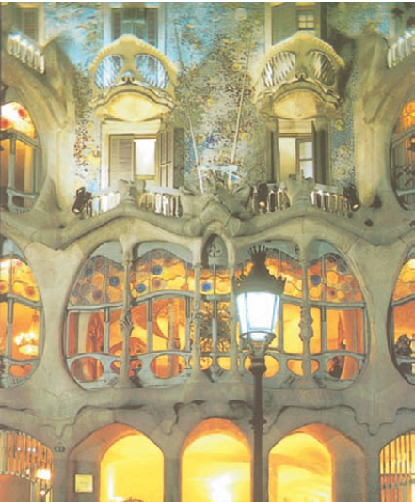
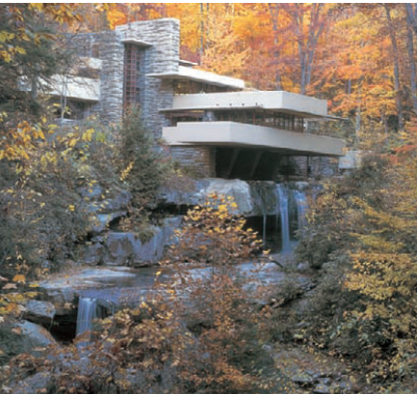

Slide 5
On ajoute en général un qualificatif distinctif de la mise en ensemble par:
style
Usage
Époque
Matière
etc.
Architecture militaire, Architecture Islamique, Architecture moderne, Architecture bois, etc.

Slide 6
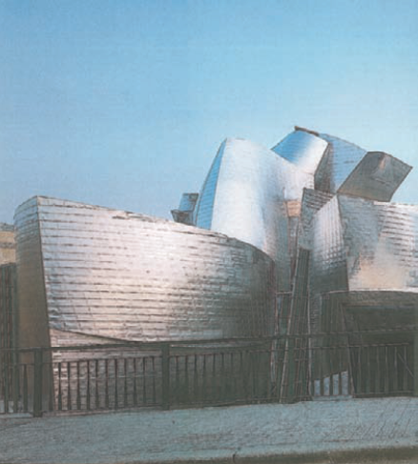
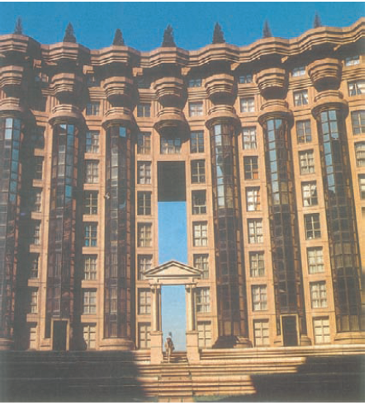

Slide 7
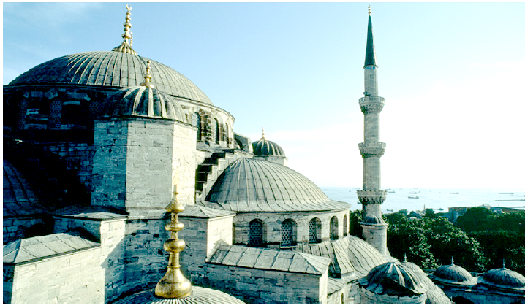
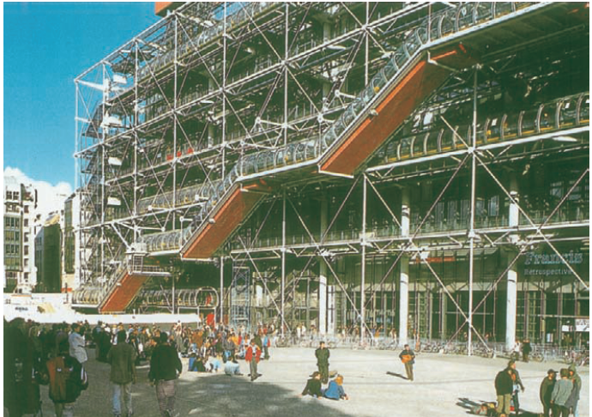

Slide 8
Selon Vitruve
Vitruve, l'architecture est une science qui s'acquiert par la pratique et la théorie. L'architecte doit avoir de nombreuses connaissances en géométrie, en dessin, en histoire, en mathématiques, en optique.

Slide 9
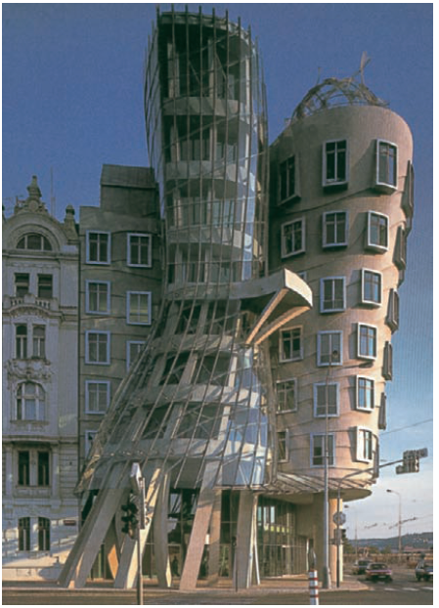
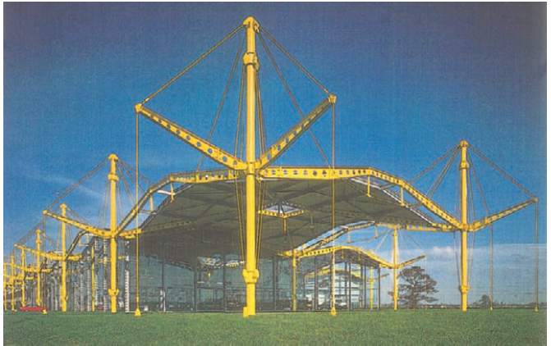

Slide 10
Le Corbusier
L'architecture est le jeu savant correct et magnifique des volumes assemblés sous la lumière

Slide 11
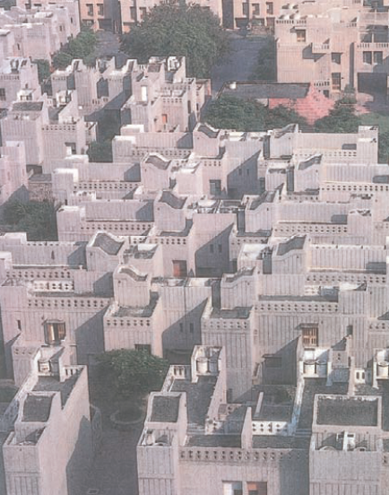
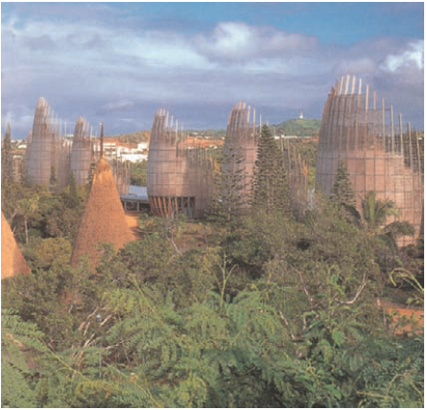

Slide 12
Malek Benabi
La civilisation n'est pas un entassement, mais une construction, une architecture.

Slide 13
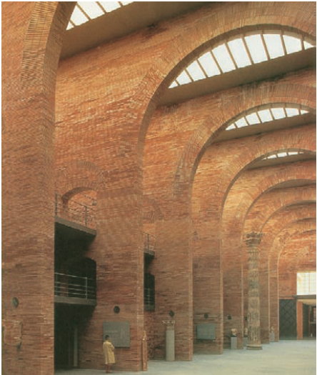
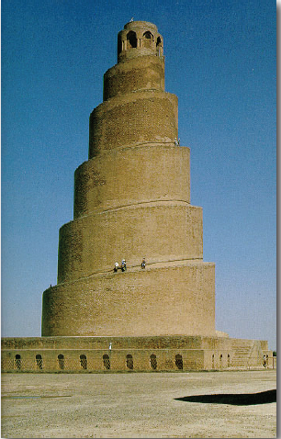

Slide 14
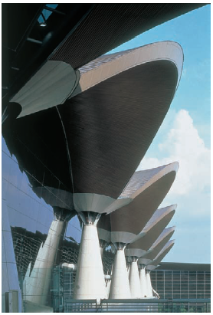
Wolfgang von Goethe
L'architecture, c'est de la musique figée.

Slide 15
Quel est le rôle d'un architecte ?
La vocation de l’architecte est de participer à tout ce qui relève de l’aménagement de l’espace et plus particulièrement de l’acte de bâtir.
L'architecte intervient sur la construction, la réhabilitation, l'adaptation des paysages, des édifices publics ou privés, à usage d'habitation, professionnel, industriel, commercial, etc.

Slide 16
Son concours est obligatoire pour l'établissement du projet architectural faisant l'objet d'une demande de permis de construire.
L'architecte répond aux attentes de chaque usager en veillant au respect de l'intérêt collectif.

Slide 17
L’architecte est chargé par le client, appelé maître d’ouvrage, de concevoir le projet architectural.
Ce projet définit par des plans et documents écrits l’implantation des bâtiments, leur composition, leur organisation et l’expression de leur volume ainsi que le choix des matériaux et des couleurs.

Slide 18
Outre l’établissement du projet architectural, l’architecte est compétent pour intervenir à tous les niveaux d’un projet, de la conception à la réalisation des travaux :
- choix du terrain - conception - expertise - évaluation économique

Slide 19
- montage financier
- démarches administratives
- appel d’offre
- suivi du chantier
- réception des travaux

Slide 20
Sa prestation complète est facteur de:
- Qualité
- Performances
- Economie
Elle garantit au client:
- le meilleur rapport qualité/prix
- des économies appréciables.

Slide 21
En Algérie, font appel à l’architecte :
- le particulier parce que construire ou rénover est l’une des décisions les plus importantes de sa vie et de celles de sa famille. - l’élu local parce qu’il est jugé, avec son équipe, sur sa capacité à parfaire le territoire, améliorer les équipements collectifs et la qualité de la vie de ses concitoyens.

Slide 22
- le commerçant parce que l’aménagement de son magasin et l’agencement de sa vitrine influent sur son chiffre d’affaire - le promoteur parce qu’acheteurs et locataires sont de plus en plus sensibles à la qualité des espaces, des prestations et de l’environnement, facteurs de meilleure commercialisation.

Slide 23
- l’industriel car la fonctionnalité, la souplesse d’utilisation et les performances techniques des locaux sont garants d’une meilleure productivité. L’ambiance des lieux de travail et leur image sont autant d’atouts pour l’entreprise. - les copropriétaires car l’aménagement et l’entretien des parties communes influent sur le montant des charges et la pérennité du patrimoine.

Slide 24
Conclusion
L'architecte (Maitre d’Œuvre) créateur artistique du bâtiment
Mission:
concevoir les plans diriger la réalisation d'œuvres architecturales pour le compte du Maitre d’Ouvrage (Client) suivant des directives appelées Cahier des Charges

Slide 25
Conclusion Suite
Champs d’Intervention de l’Architecte:
Conception de bâtiment institutionnel, commercial, industriel.
Structures civiles diverses, tels que des ponts, des monuments, œuvres d'art
Aménagement et Urbanisme

